Slide 1
手机游戏用户付费情况分析
组员：钱韦伟 杨攀原

Slide 2
01 案例背景与目标
目录
02 数据探索与处理
CONTENTS
03 模型构建与应用
04 总结

Slide 3
01
案例背景与目标
Notes:
目标定义

Slide 4
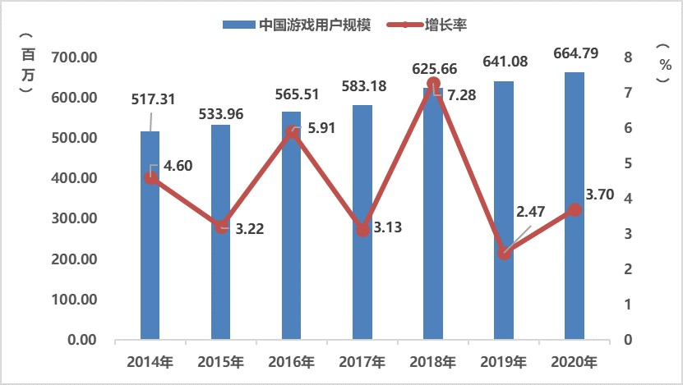
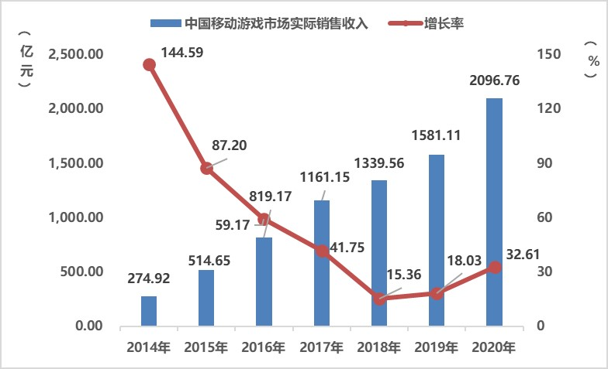
案例背景与目标
案例背景
中国音数协游戏工委(GPC)与中国游戏产业研究院发布了《2020年中国游戏产业报告》：中国游戏用户数量保持稳定增长。 2020年用户规模达6.65亿人，同比增长3.7%。
中国移动游戏市场实际销售收入达到2096.76亿元，比2019年增加了515.65亿元，同比增长32.61%，占比为75.24%。
Notes:
中国音数协游戏工委(GPC)与中国游戏产业研究院发布了《2020年中国游戏产业报告》
说明几个问题，一个是【手游占大头】，另一个是【增长率放缓】（得益于疫情20年又有所增长），【18年版号寒冬】
玩家不再无脑氪金，蛮荒吸金时代已经过去

Slide 5
案例背景与目标
案例目标
分析游戏的运营状况。
通过用户注册账户后7天之内的游戏数据，预测用户在45天内是否进行消费。

Slide 6
02
数据探索与预处理
Notes:
数据探索、预处理

Slide 7
数据探索与处理
分析流程：

Slide 8
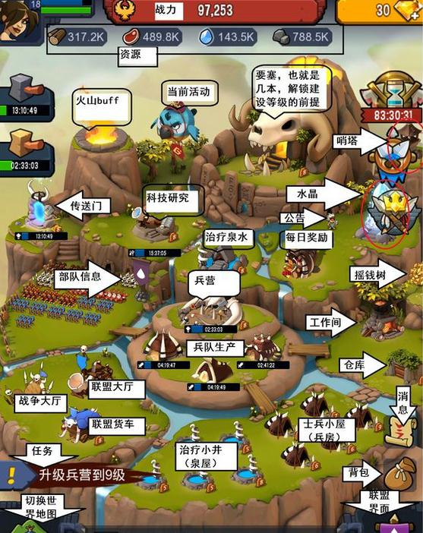
数据探索与处理
Tap4fun公司《野蛮时代》

Slide 9
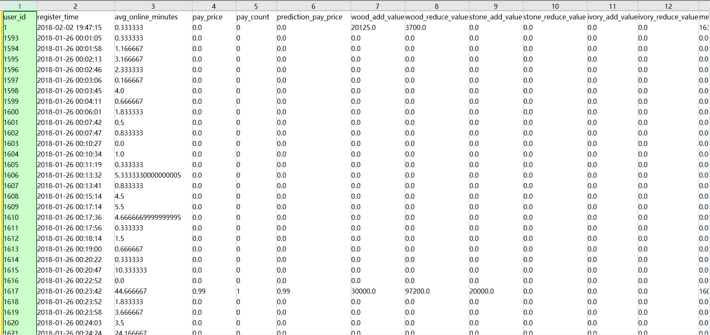
数据探索与处理
数据集
2288007条用户数据
109项参数
Notes:
2018年推出的MMO策略类模拟经营游戏

Slide 10
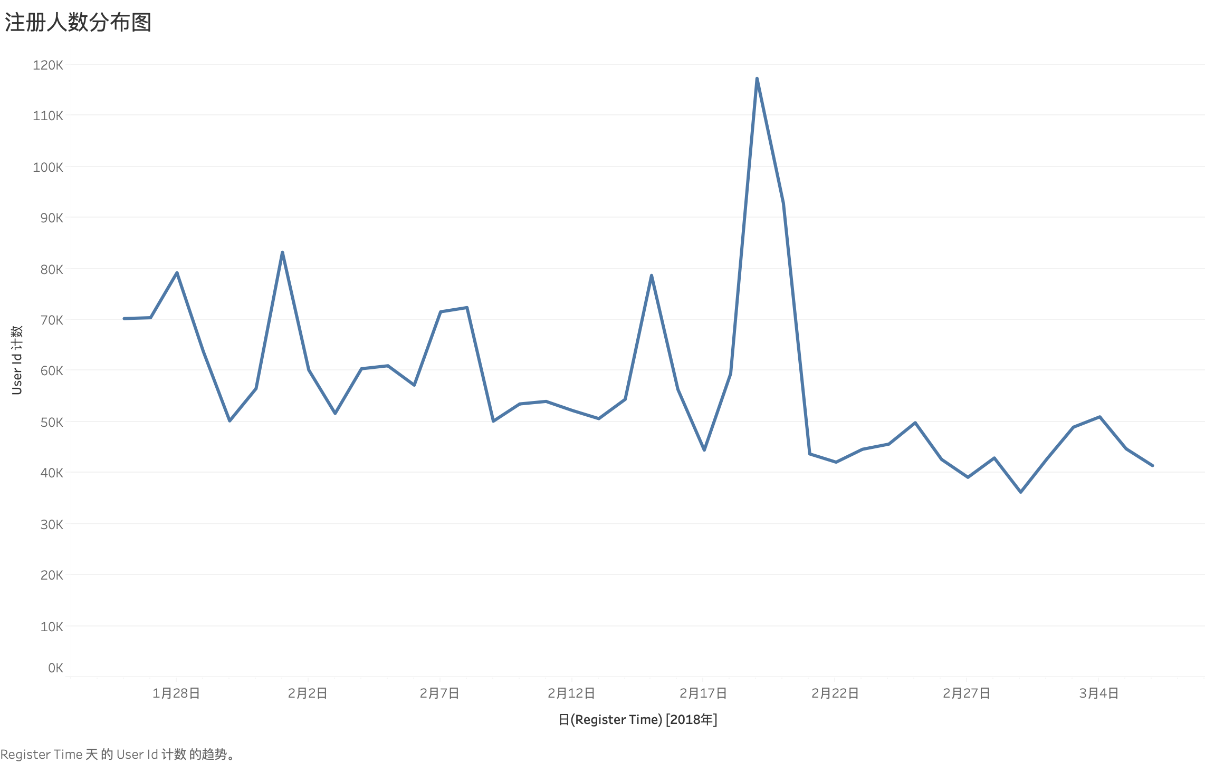
数据探索与处理
Notes:
该训练集的数据时间区间在2018-1-26到2018-3-6。我们发现在2月中旬的时候组册人数达到了一个巅峰，估计是游戏官方出了什么活动。通过翻查其官方微博可以发现在2月12号确实有一个春节的游戏活动，进行了一系列优惠的推广，吸引了大量新用户组册，然而在这次高峰之后，后续的新用户组册呈现了下降的趋势，可见这次的活动只带来了一个短暂的玩家数量组册的提升，可是后面活动一结束后组册人数就有了大幅度的下跌，可见这个活动其实没有给这个游戏带来更多的血液。

Slide 11
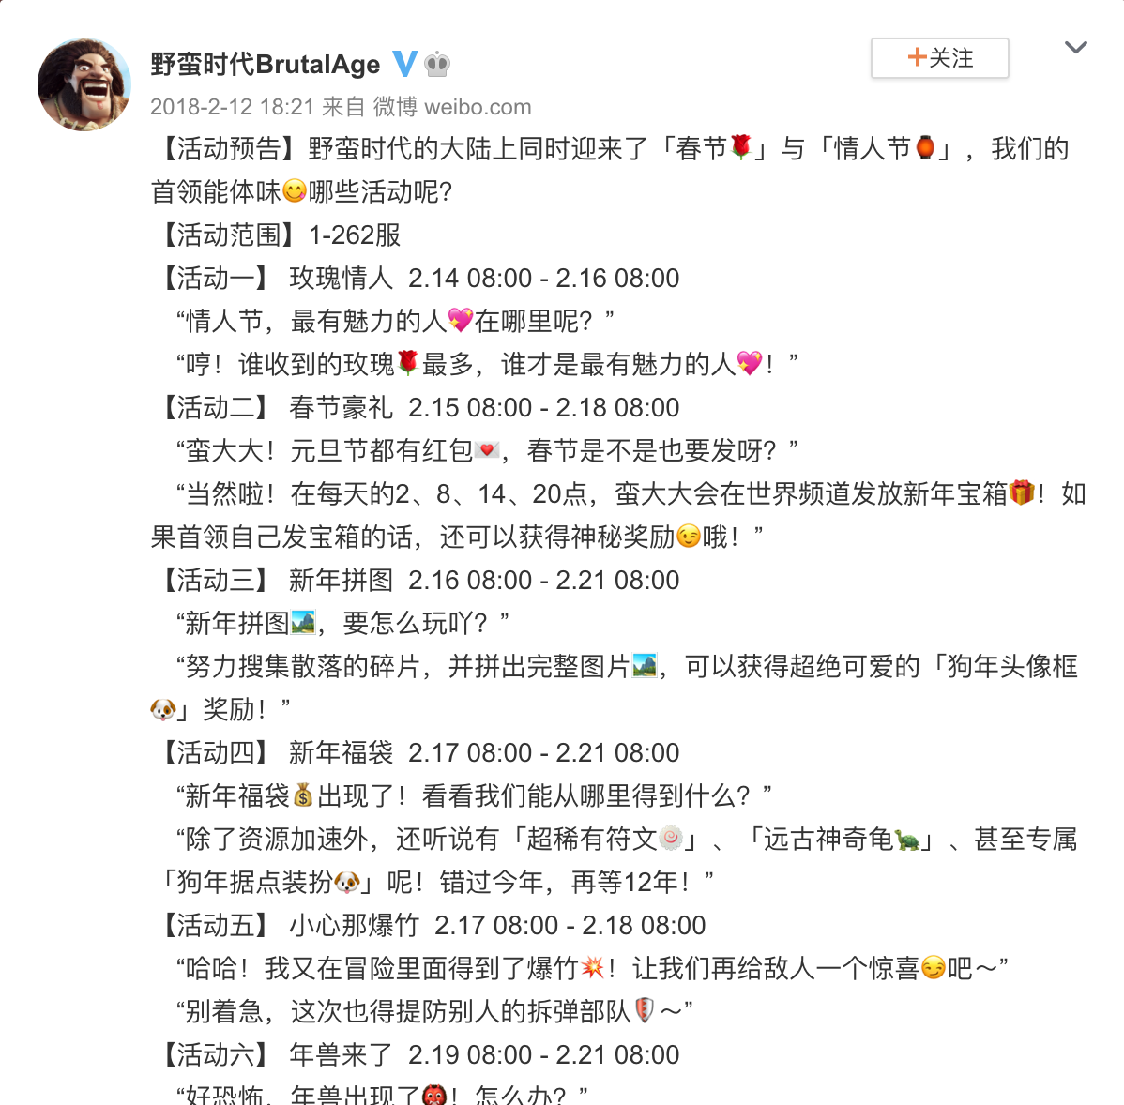
数据探索与处理

Slide 12
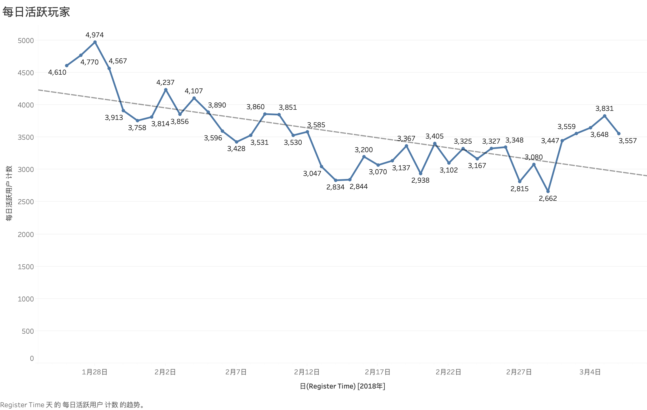
数据探索与处理
Notes:
我将每天游玩时间超过30分钟的定义为活跃玩家，下面是每日活跃玩家的注册折线图，整体趋势看每日活跃的玩家的组册数量是在逐渐下降的。可以看出这个游戏存在的一些问题，玩家在完成新手期的任务后，中期的成长和竞争阶段出现问题，导致需求人气下滑。

Slide 13
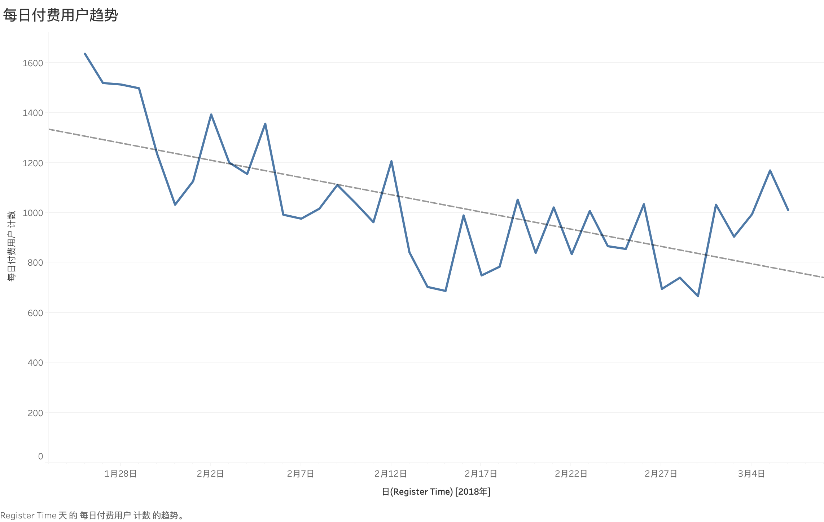
数据探索与处理
Notes:
>30分钟活跃度用户：14万
氪金用户：4万

Slide 14
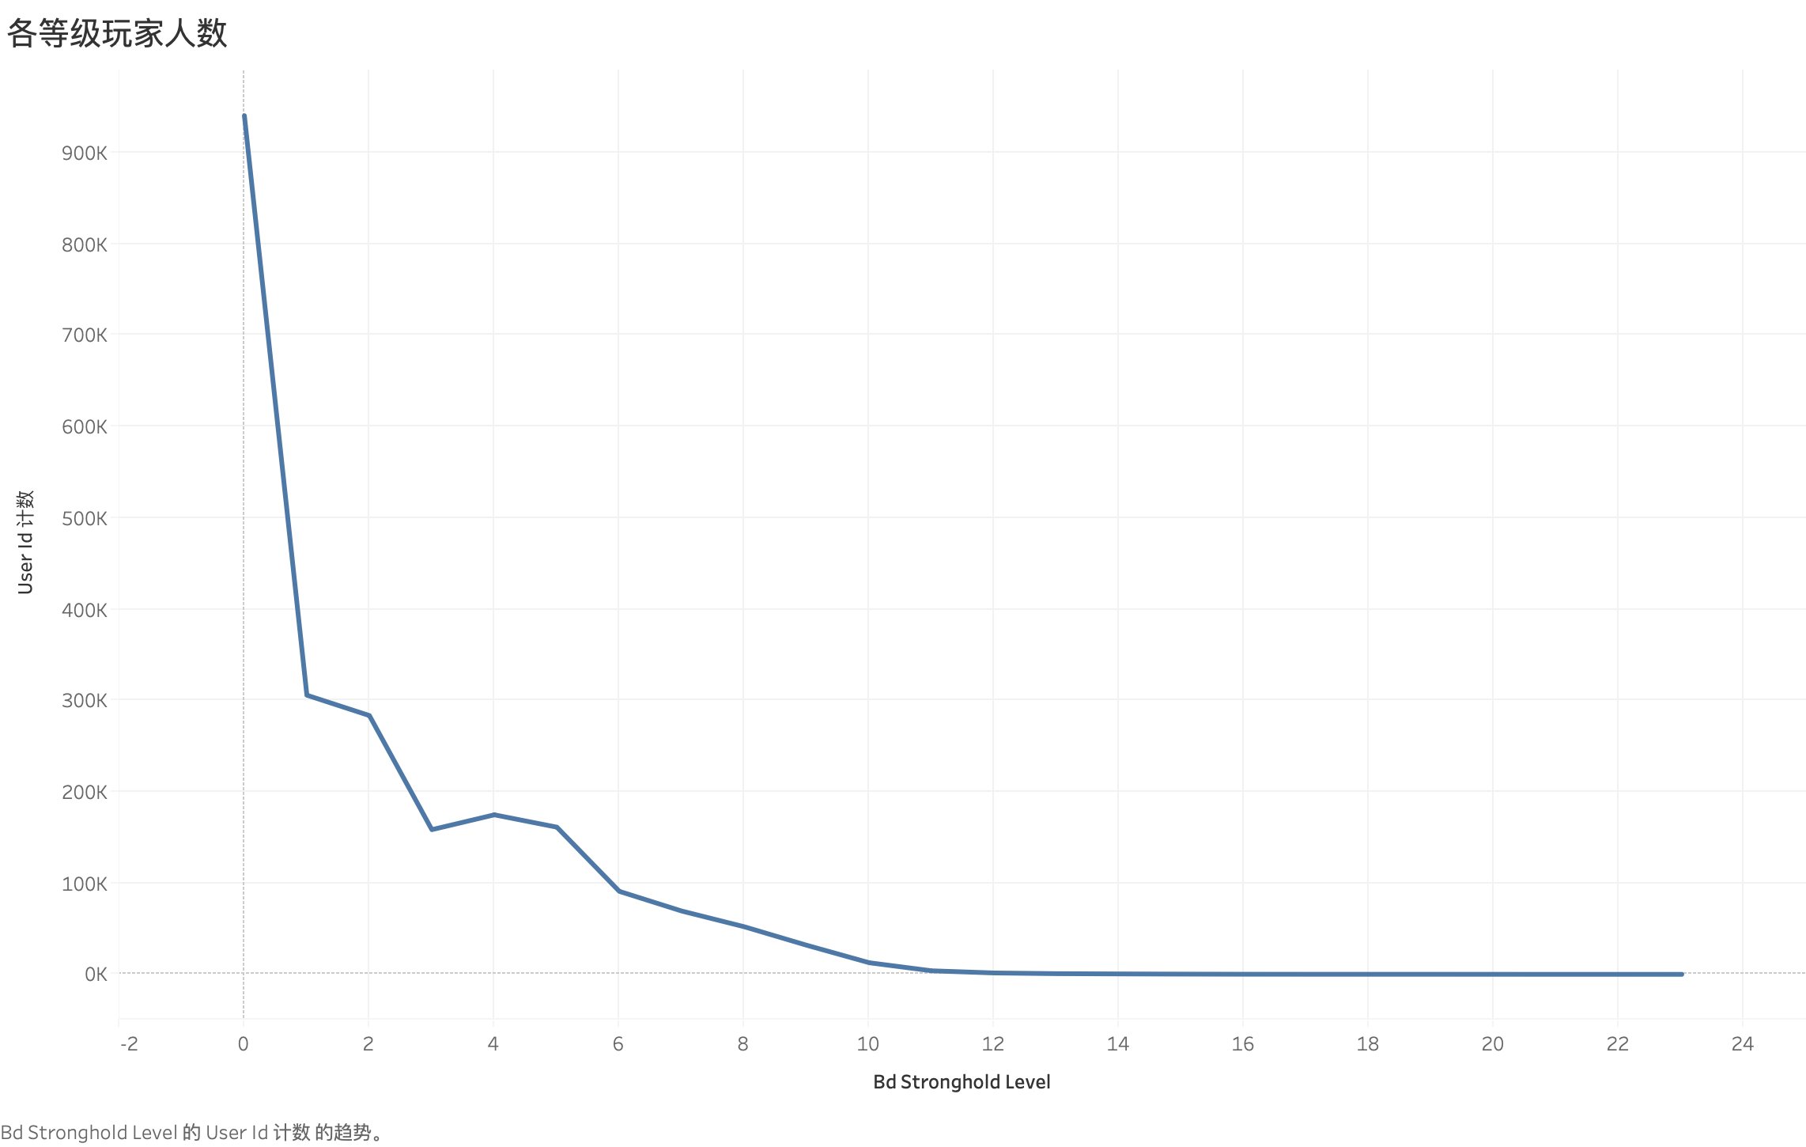
数据探索与处理
Notes:
要塞等级是游戏中相当重要的一个等级，相当于游戏账号的等级，决定着盟友帮助次数和行军队列上限。从图可知有大量的玩家集中在六级以下，低等级的玩家巨大。从我的实际游戏体验来看，花不到半个小时，不肝不氪，只需按照所谓的引导一通乱点，就可以轻松达到六级，所有说有着相当大部分的玩家应该和我一样只是瞎点一通，就放弃了这个游戏。这个结果很大部分的原因还是在于他的新手引导系统有着很大的问题。首先这款游戏的元素就多到爆炸，但他却不是一步一步开通的一个探索过程，而是一股脑的在一开始就全部开放，并且没有很好的介绍各种资源和道具的用途。新手期还赠送了一堆的加速道具，让你在升级建筑时不需要等待，这也导致了新手能快速升到6级。整体的游戏就给人感觉他想要玩家通过一个快速的升级，引导玩家进行道具加速券的购买，减少升级所带来的时间，可是糟糕的引导导致玩家在稀里糊涂中就升级成功，却不知道升级这些东西的意义何在，导致了倦怠而退出游戏。因此在新手引导方面应该多花时间，一小部分的开放建筑和道具元素，详细的介绍每个建筑资源的用途和影响，最好可以设计一个剧情帮助玩家快速理解各个游戏要素的作用。

Slide 15
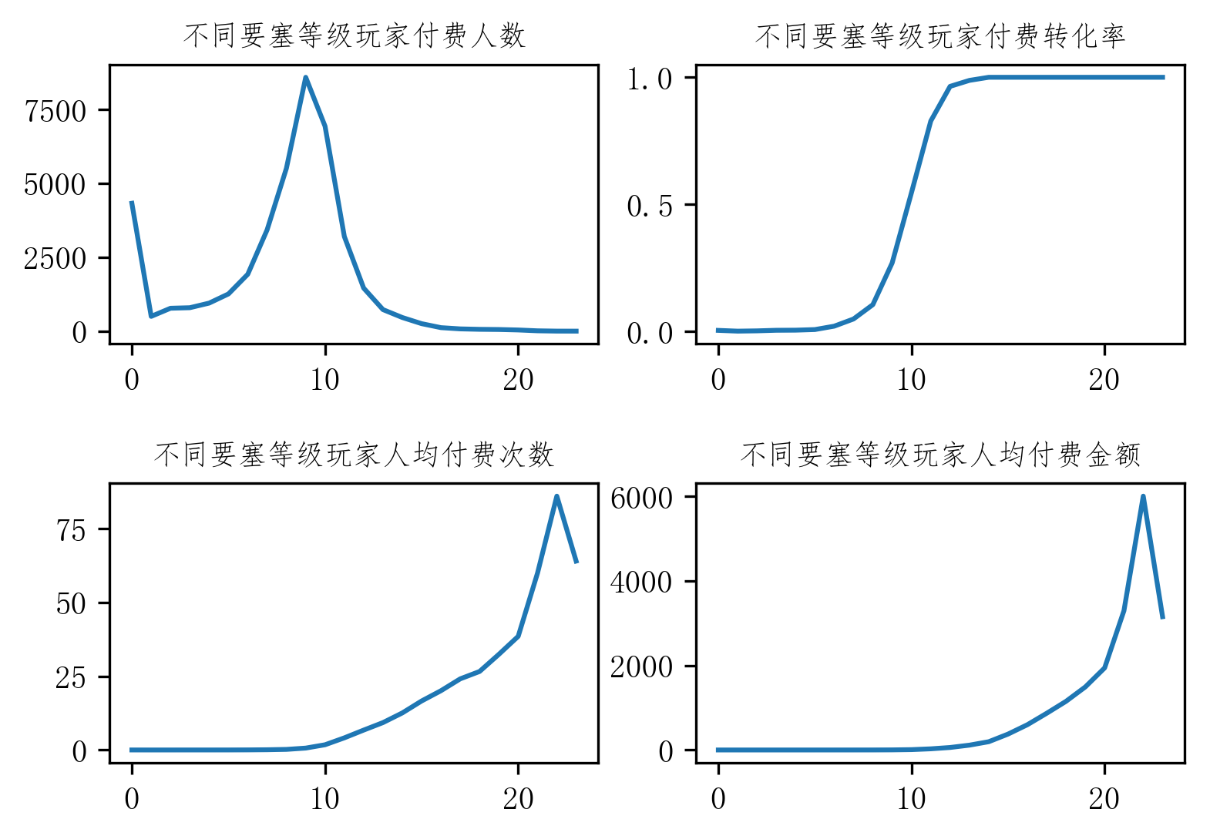
数据探索与处理
Notes:
从各个玩家的平均付费和要塞等级的关系上看，玩家在十一级后才会开始付费，并且付费金额上升明显，尤其是十四级之后斜率较大。二十级之后出现很大的波动，经过观察发现是样本量太少（21级12人，22级2人，23级1人）导致。总结来说，玩家的要塞等级达到8级以上才有付费意愿，越高等级的付费金额越高。

Slide 16
数据探索与处理
数据预处理
数据清洗：剔除非活跃用户
属性规约：去除冗余属性
数据变换：得到玩家在线时长
数据字段 | 解释 | 备注
user_id | 玩家唯一ID
register_time | 注册时间
bd_stronghold_level | 要塞等级 | 前7日
pvp_battle_count | PVP次数 | 前7日
pvp_lanch_count | 主动发起PVP次数 | 前7日
pvp_win_count | PVP胜利次数 | 前7日
pve_battle_count | PVE次数 | 前7日
pve_lanch_count | 主动发起PVE次数 | 前7日
pve_win_count | PVE胜利次数 | 前7日
avg_online_minutes | 日均在线时间 | 前7日
pay_price | 付费总金额 | 前7日
pay_count | 付费次数 | 前7日
prediction_pay_price | 45日付费金额 | 前45日
Notes:
活跃用户14万人

Slide 17
03
模型构建与评价
Notes:
模型构建、模型评价、数据可视化

Slide 18
模型构建与评价
问题：通过用户注册账户后7天之内的游戏数据，预测用户在45天内是否进行消费
使用决策树和支持向量机进行预测分类
输入属性
要塞等级
PVP次数
PVE次数
日均在线时间
注册时间
PVP胜利次数
PVE胜利次数
45日是否付费
对于整个数据集，取80%作为训练集，20%作为测试集。

Slide 19
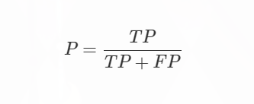
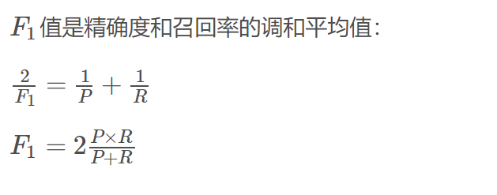
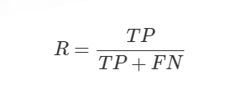
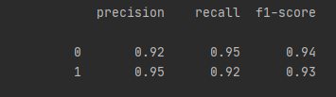

模型构建与评价
分类结果：决策树VS支持向量机
评价指标：
支持向量机
决策树
Notes:
Precision(查准率) 、Recall(查全率)

Slide 20
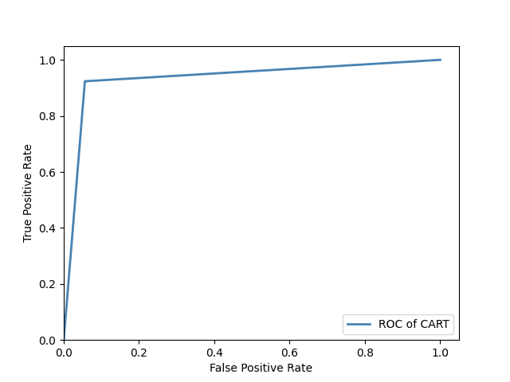
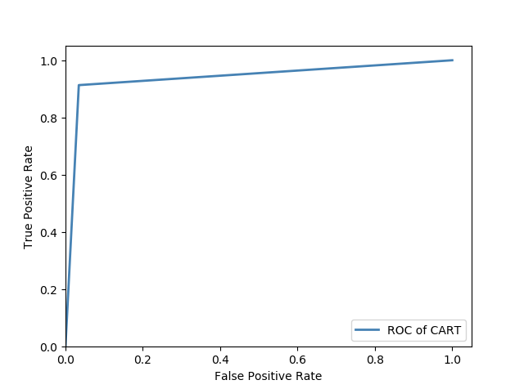
模型构建与评价
分类结果：决策树VS支持向量机
ROC曲线：
支持向量机：0.93
决策树：0.95

Slide 21
04
总结

Slide 22
总结
分析对策
  可以再次进行一系列优惠的推广，吸引大量新用户注册；
  完善新手教程，保障用户通过新手关卡；
  运营过程中丰富游戏活动内容，提高用户留存率；
  对于高等级用户予以重点关照（设立VIP客服等）；
  为预测可能付费的玩家，引导其尝试充值（随机发放充值大礼包、提高抽卡中签率等）。

Slide 23
感谢聆听！
Thanks for your attention！

